Slide 1
버거지수 2021
2016301080 최찬영
2016301038 박진홍

Slide 2



01
주제 선정과정
02
크롤링 과정
03
Contents
목차
04
Contents
05
Contents

Slide 3
주제 선정과정
버거지수 2021

Slide 4
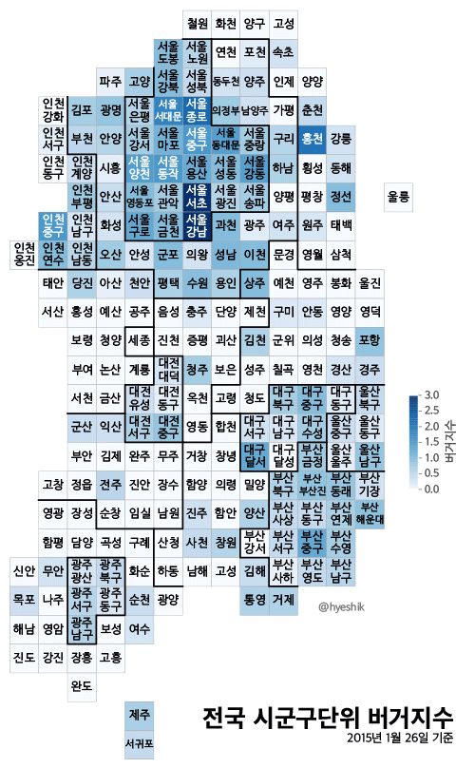

버거지수란?
2014년 한 트윗으로 시작된 버거지수
예상 외로 정확한 결과로 2014년부터 분석이 이루어지고있다

Slide 5
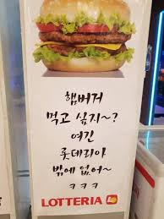
주제 선정이유
2021년 최신 데이터로 버거지수를 갱신하고,
버거지수가 정말 도시발전도와 관련이 있는지 검증,
그리고 이와같은 현상이 일어나게 된 이유를 도출해보기 위해

Slide 6
크롤링 과정
버거지수 2021

Slide 7



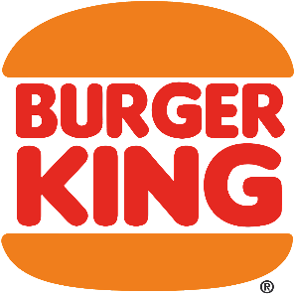
매장 수 크롤링 목록

Slide 8
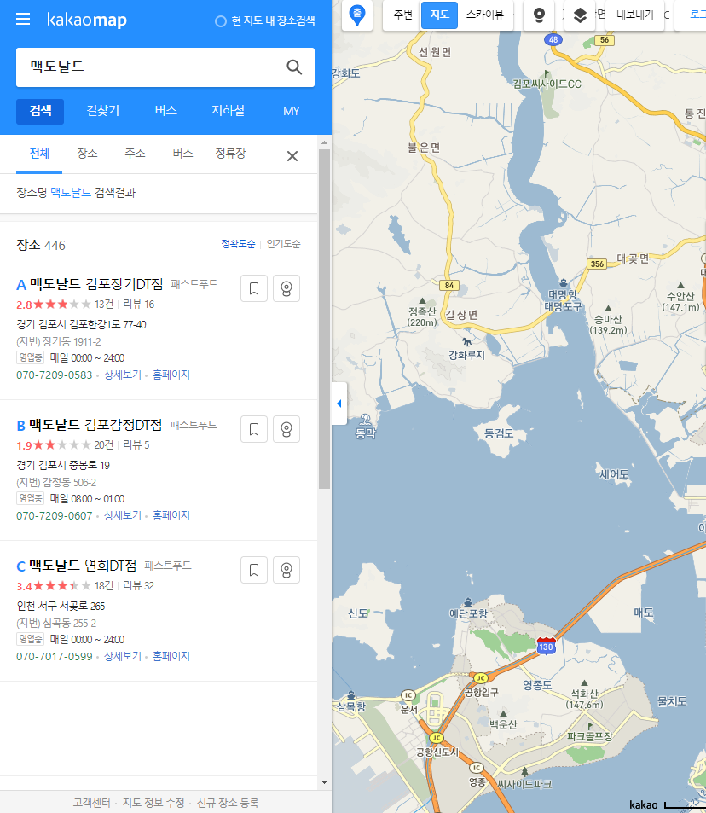
카카오 맵 크롤링
Notes:
처음으로 크롤링 한 브랜드는 서브웨이, 맥도날드, 버거킹입니다.
이를 크롤링 하는 방법으로는 카카오맵을 크롤링하는 방법을 선택했는데요,
카카오맵은 자신의 위치를 기준으로 최대 500개의 매장을 보여주는데
이 세 브랜드 모두 매장수가 500개 미만이였기에 가능했습니다.

Slide 9
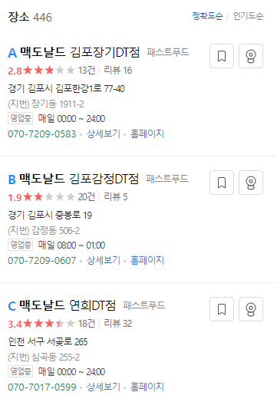
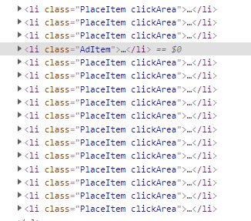
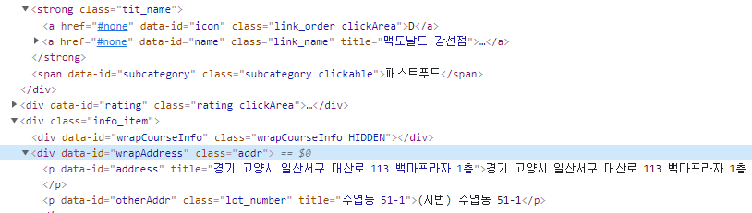
카카오 맵 크롤링
Notes:
먼저 카카오맵을 크롤링하기 전에 사전조사를 하였습니다.
카카오맵에서는 각 매장들의 탭들이 li태그 PlaceArea ClickArea 클래스들이 있고,
그 안에 div태그에 저희가 필요한 정보인
매장 이름과 주소가 있다는것을 확인하였습니다.

Slide 10
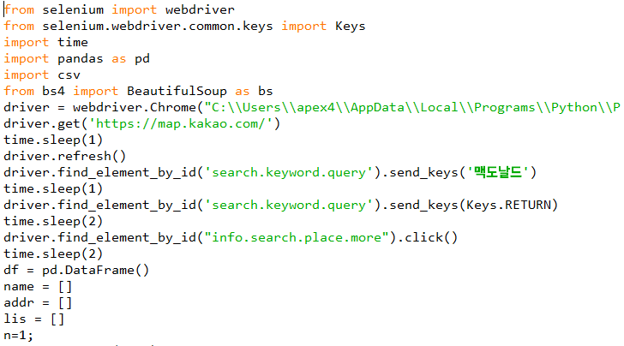
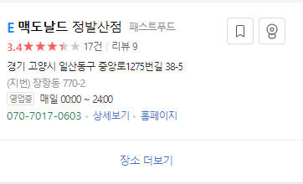
카카오 맵 크롤링

Slide 11
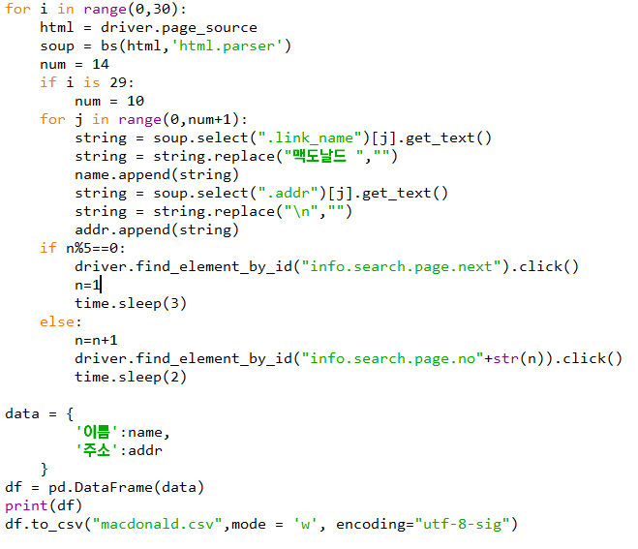
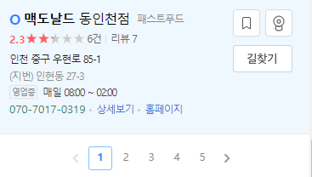
카카오 맵 크롤링

Slide 12
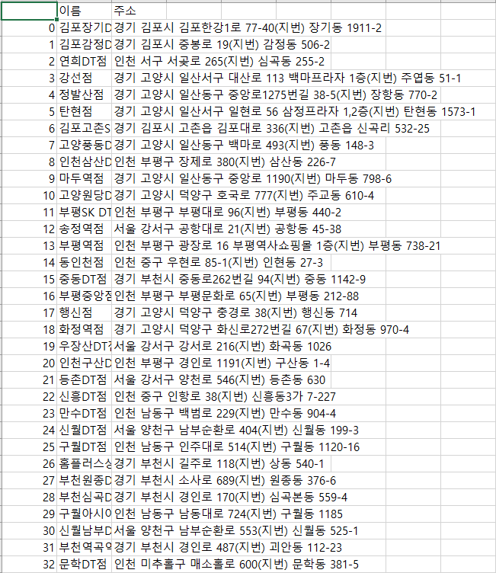
카카오 맵 크롤링

Slide 13
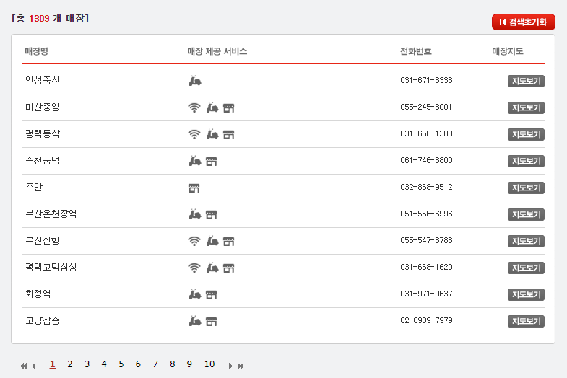
롯데리아 크롤링

Slide 14
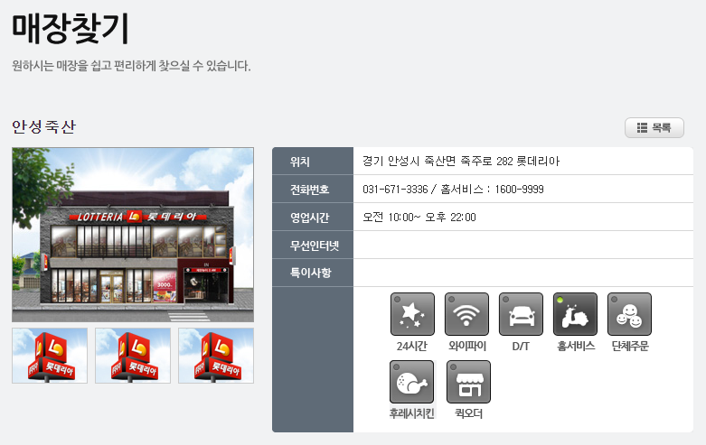
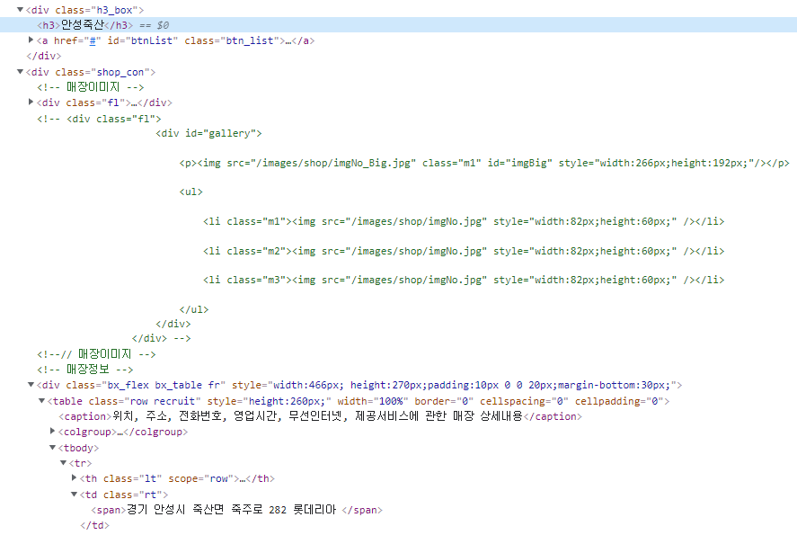
롯데리아 크롤링

Slide 15
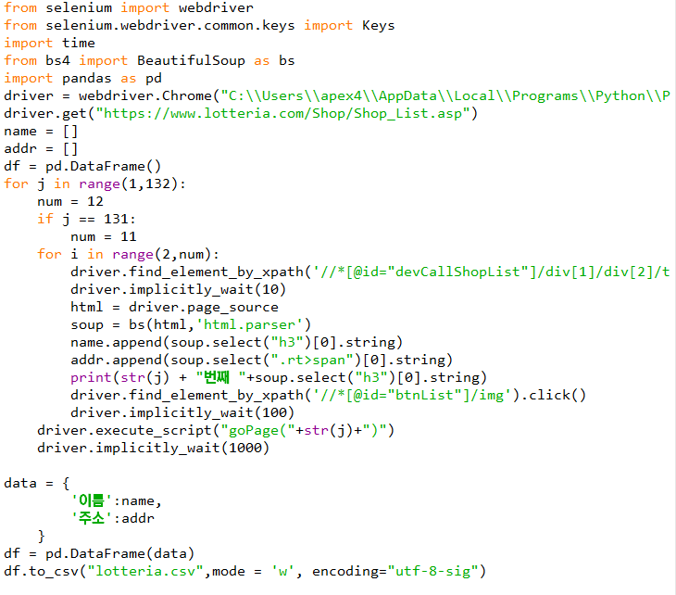
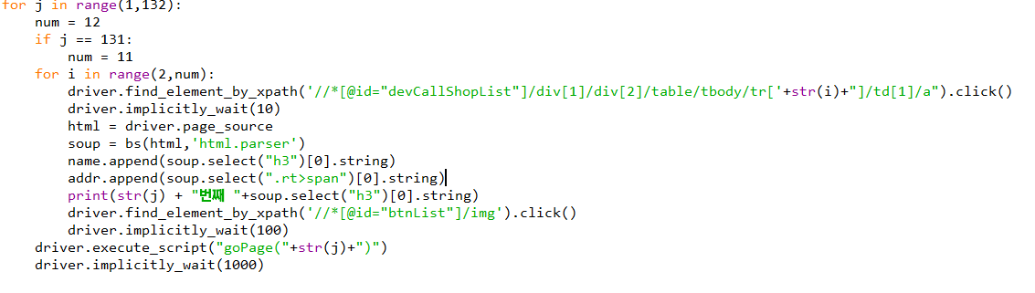
롯데리아 크롤링

Slide 16
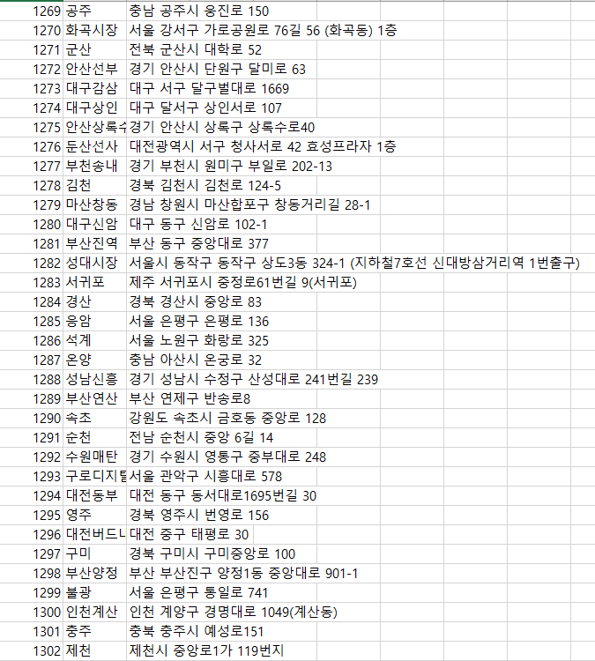
롯데리아 크롤링

Slide 17
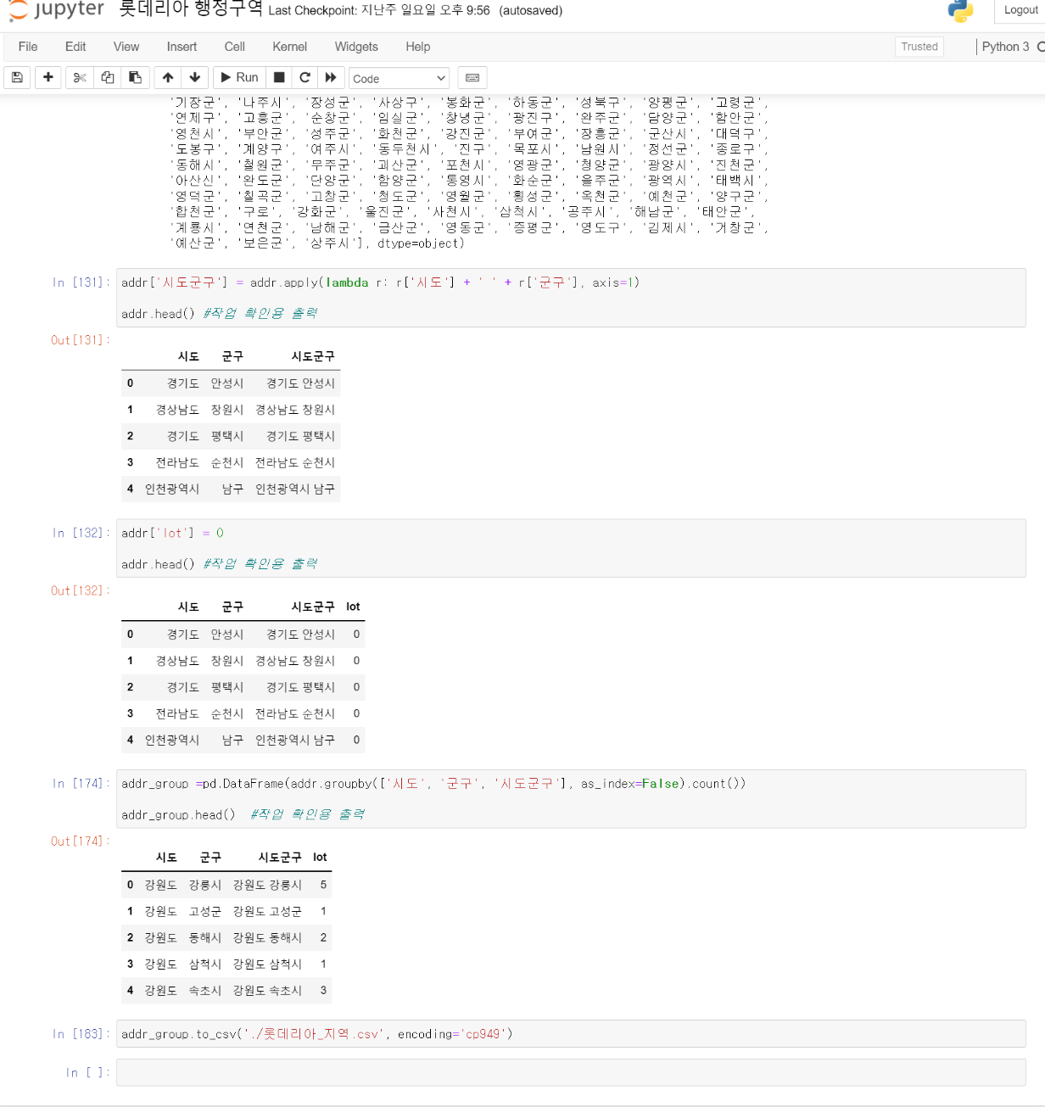
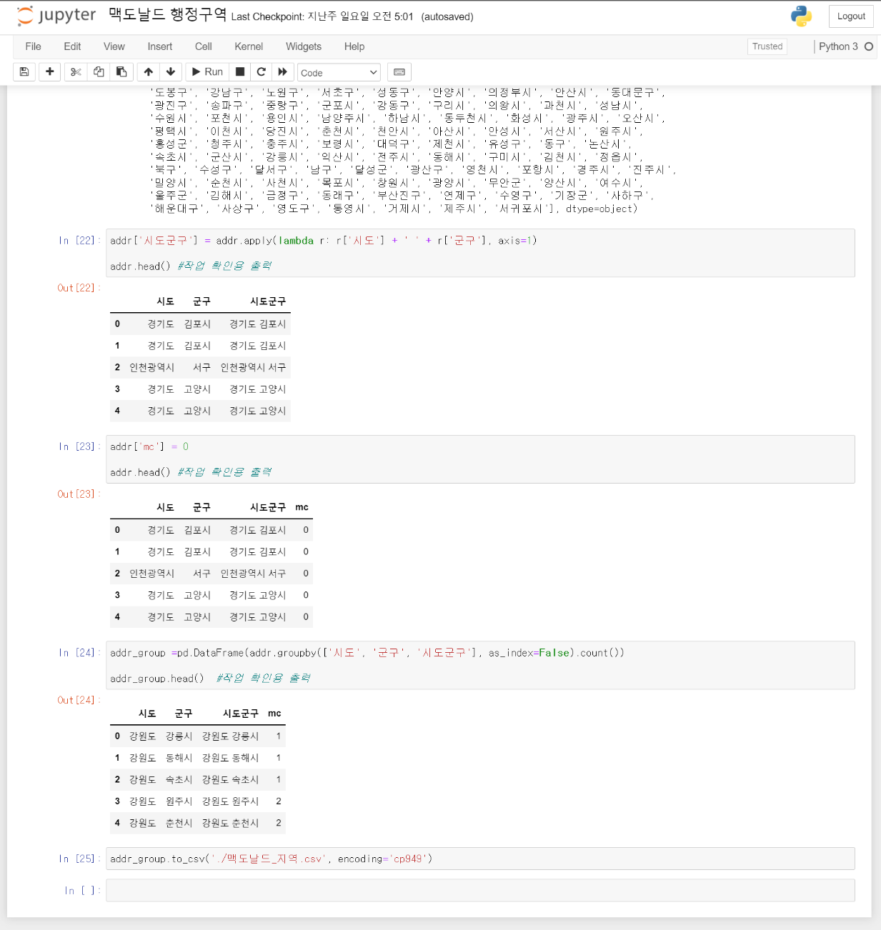
데이터 가공
Notes:
이어서 발표를 하겠습니다. 발표를 맡은 박진홍 입니다.
앞에서 웹페이지 크롤링을 이용하여 가져온 각 매장 정보 csv파일에서
각브랜드별 매장의 주소를 행정구역으로 구분하여
행정구역별 매장의 개수를 나타내는 컬럼을 추가하여 각각의 매장정보를 csv파일로 저장을 해 주었습니다

Slide 18
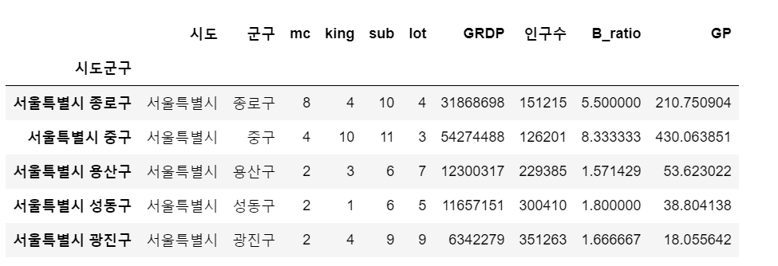
데이터 분류
Notes:
앞에서 저장받은 각 브랜드별 csv파일을 합쳐서 다음과 같이 mc king sub lot 컬럼에 행정구역별 각 브랜드 매장의 개수를 표현해 주도록 데이터프레임을 만들었고
이 정보를 이용하여 맥도날드, 버거킹, 서브웨이의 매장개수를 합친값에서 롯데리아 매장 개수를 나누는 버거지수를 B_ratio컬럼에 나타내도록 해주었습니다
추가로 발전된 도시를 나타내는 지표를 무엇으로 잡아야 하는가 이게 고민이였는데 보통 국가의 발전과 성장을 나타내는 지표로 주로GDP를 이용하기에
GDP를 지역별로 나눠 놓은 지역내 총생산을 기준으로 잡고 버거지수와의 상관 관계를 밝히기 위하여
GRDP 즉 지역내 총생산을 해당 행정구역의 인구수로 나눈 1인당 지역내 총생산을 GP컬럼에 나타내주고 데이터 프레임을 완성하여
데이터 시각화를 위한 준비를 끝냈습니다

Slide 19
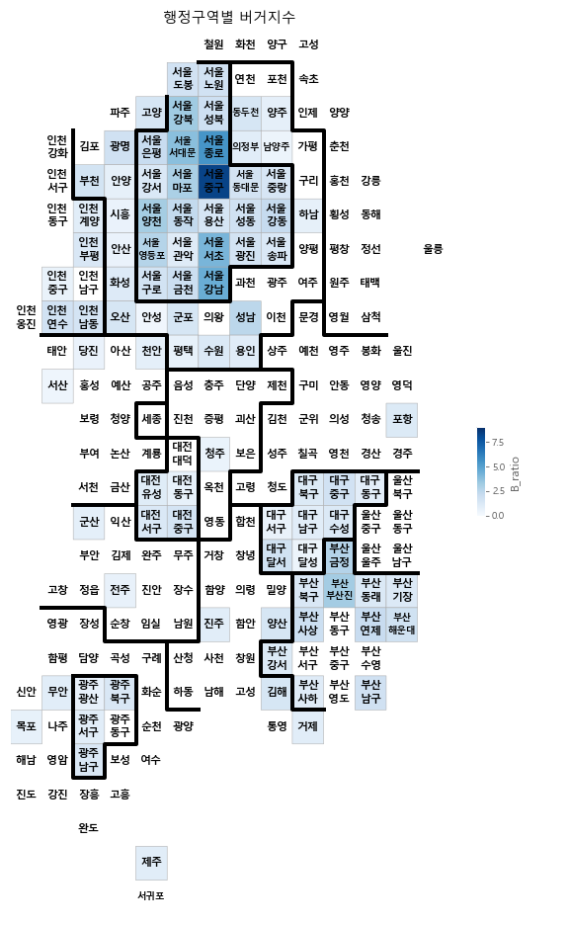
데이터 시각화
Notes:
다음은 앞에 분류한 행정구역별 버거지수를 이용하여 시각화한 버거지수 블록맵 입니다
누가봐도 서울 중구가 다른 곳 보다는 많이 파란것을 볼수 있습니다 이어서 서울을 지나 수도권
그리고 부산, 광주 , 대구, 대전 등 대표적인 대도시 들이 버거지수가 높은 모습을 볼수 있습니다.
이와 같이 다들 생각하는 대도시에 버거지수가 높게 측정이 되는것을 보면 버거지수가 높을수록 발전된 도시라는 sns글이
맞는것 같아 보입니다 정말 버거지수가 발전된 도시와 상관관계가 있는지 더 자세히 알아보도록 하겠습니다

Slide 20
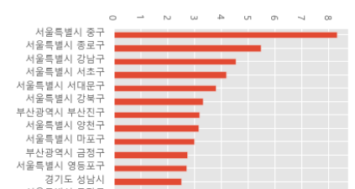
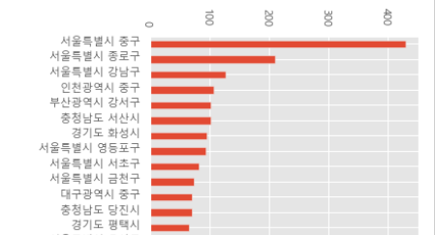
버거 지수와 도시발전도 사이의 상관관계
버거지수
1인당 지역별 총 생산량
Notes:
다음은 버거지수 와 1인당 지역별 총생산량을 차트로 나타낸것입니다
1등 2등 3등 까지는 순서가 같지만 그 밑으로는 꽤나 다른 양상을 보이고 있는 모습입니다.
이것만 비교해서는 둘 사이에 직접적인 상관관계가 있는지 확실치 않기에 이번에는 여러가지 값들을 버거지수에 비교하여 분석해 보았습니다.

Slide 21
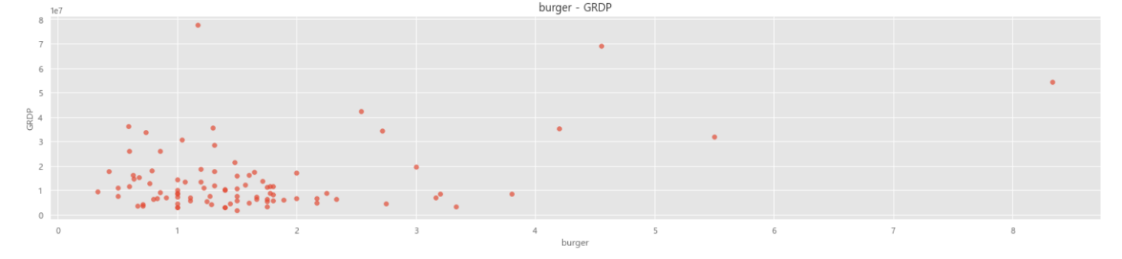
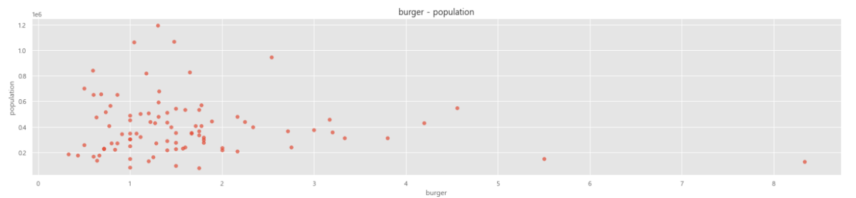
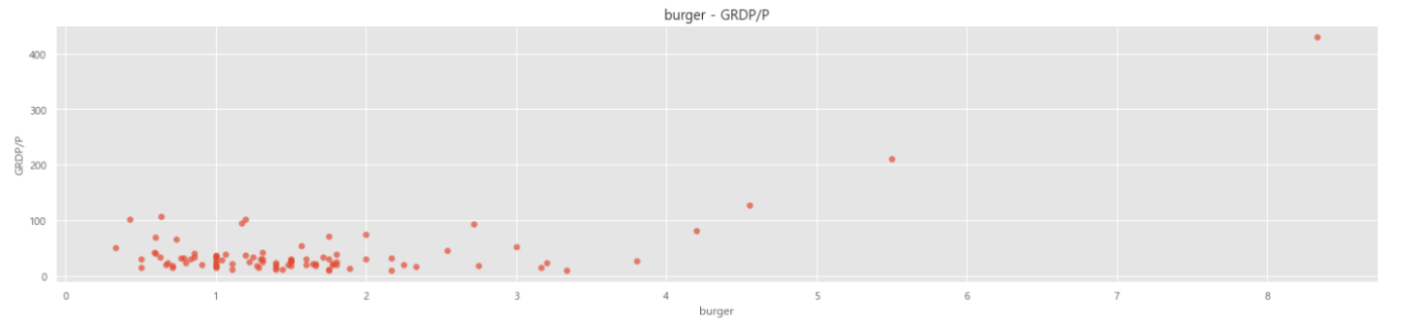
버거 지수와 도시발전도 사이의 상관관계
지역별 총 생산(GRDP)
인구수
지역별 총 생산 / 인구수
Notes:
이번에는 산점도를 이용하여 버거지수와 여러값들이 어떤 상관관계가 있는지 알아보려고 합니다
우선 제일위에 보이는 지역별 총생산과 버거지수의 산점도를 보면 얼추 선이 그려지는것 같지만 상관관계가 크다라고 보기 힘들다고 생각되는 분포입니다.
두번째 산점도를 보면 인구수와 버거지수 사이에 상관관계가 없다라고 생각될 정도로 마구 점이 찍혀있고 오히려 굳이 선을만들자면 기울기가 마이너스에 더 가까운것처럼 보입니다.
마지막으로 아까 바차트로 순위를 비교 해보았던 1인당 지역별 총생산과 버거지수의 상관관계는 다른 값들에 비해서 비교적 상관관계가 있는것처럼 보입니다만 하지만 이것만으로도 상관관계를 확실하게 표현하기어렵기에
다음으로는 직접적인 수치를 나타내도록 해보았습니다

Slide 22
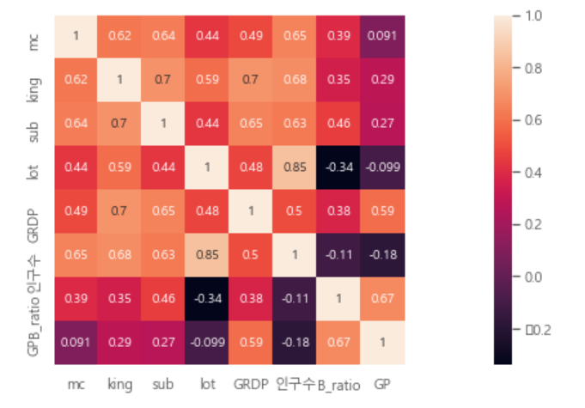
버거 지수와 도시발전도 사이의 상관관계
Notes:
이번에는 히트맵을 그리고 히트맵안에 상관계수를 나타내주어 상관관계를 알아보겠습니다.
방금 산점도로 보았던 인구수와 버거지수의 상관계수는 -0.11로 상관관계가 없다라고 볼수 있겠고
아까 부터 계속 상관관계를 찾는 버거지수와 1인당 지역내총생산의 상관계수가 다음처럼 0.67 로 표현되는것을 볼수 있습니다
피어슨 상관관계에서는 0.3 에서 0.7 사이의 값은 뚜렷한 상관관계가 있다고 보기 때문에
즉 0.67을 상관계수로 가지는 버거지수와 1인당 지역내총생산은 뚜렸한 상관관계가 있다라고 볼수있는것입니다.

Slide 23
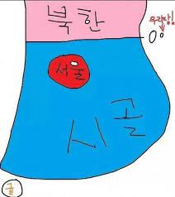
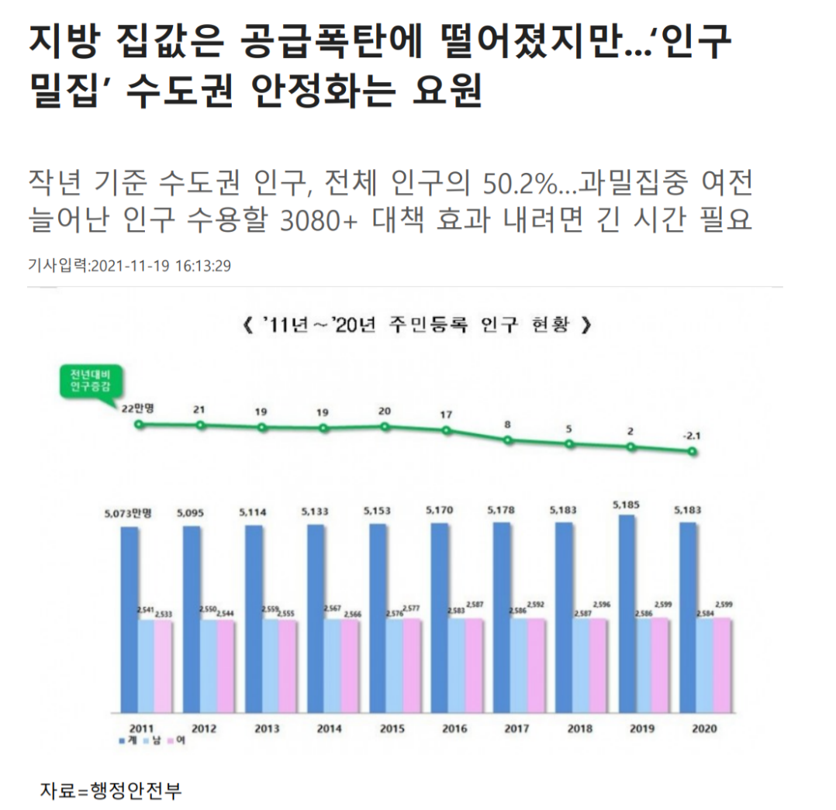
정리
어린아이가 그린 한국지도 라는 이름으로 올라온 인터넷 유머
Notes:
이러한 과정을 통해 저희는 버거지수와 도시발전도 사이의 상관관계가 어느정도 있다는 점을 도출했습니다.
버거지수 블록맵에서도 쉽게 볼수 있었던
한국의 수도권 집중 현상은 저희같은 수도권에 거주하는 시민들에게 크게 와닿는 주제는 아니였는데요,
버거지수를 통해 저희는 이러한 현상이 남일이 아니라, 사소한 햄버거 점포 수 정도로도 체감될 수 있다는 사실을 깨닫게 되었습니다.
수도권에 사는 저희는 잘 몰랐지만, 한국의 중앙집중적인 발전이 굉장히 심하고,
왜 균형발전을 이루어야 하는지에 대해서도 깨닫게 되었습니다.

Slide 24
어려웠던 점
크롤링 과정
롯데리아의 매장 수 페이지에서 뒷 페이지로 가면 갈수록 불러오는 시간이 엄청나게 길어져 동적페이지 크롤링에 많은 시간이 걸렸던 점
데이터 분류과정
롯데리아의 매장 주소 데이터에 행정구역 표기가 되어있지 않아
데이터 분류에 어려움을 겪었던 점
Notes:
다음은 프로젝트를 진행하면서 어려웠던점 입니다.
우선 찬영이같은 경우 롯데리아에서 매장 정보를 가져올때 셀리니움을 이용한 동적 웹크롤링으로 진행하였는데 롯데리아의 매장수 페이지에서 뒷페이지로 가면 갈수록 작업시간이 길어져서 크롤링에 많이 시간을 할애하게되어 어려웠다고 이야기하였고
저같은 경우는 데이터 분류 과정에서 롯데리아 매장정보에 매장주소 부분에 주소를 적어두지 않고 홈배달 가능합니다 혹은 신림역에서 100m 이런식으로 적어둔 매장이 너무 많아서 하나씩 수정해주느라 데이터 분류에 어려움이 있었습니다

Slide 25

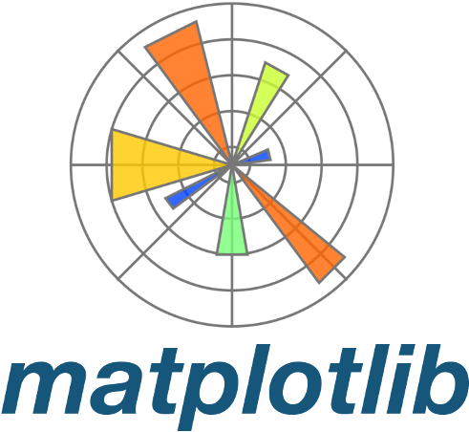




활용데이터 및 분석도구
데이터 | 출처
맥도날드,버거킹,서브웨이 매장 수 | 카카오 맵 동적 크롤링
롯데리아 매장 개수&주소 | 롯데리아 공식 홈페이지 동적 크롤링
행정구역 별 주민등록 인구현황 | 국가통계포털
지역 내 총생산(GRDP) | 국가통계포털
Notes:
마지막으로 활용데이터및 분석도구에 대하여 말씀드리겠습니다
맥도날드, 버거킹, 서브웨이 의 매장정보는 카카오맵을에서 크롤링 하였고
롯데리아 매장정보는 롯데리아 공식 홈페이지에서 크롤링 하였습니다.
행정구역 별 주민등록 인구현황과 지역내총생산은 국가 통계 포털에서 csv파일을 다운받아 프로젝트를 진행하였습니다.
이용한 분석도구로는 파이썬 주피터노트북 판다스 맵플롯 카카오맵 그리고 씨본 있습니다.

Slide 26
감사합니다
2016301080 최찬영
2016301038 박진홍
Notes:
이상으로 발표를 마치겠습니다 지금까지 발표를 맡은 박진홍

